Slide 1


Môn Toán
Luyện tập chung

Slide 2
Ôn bài cũ
Tính
2 x 2 : 1
0 : 2 x 3
= 4 : 1
= 4
= 0 x 3
= 0
- Trong dãy tính có phép tính nhân, chia ta thực hiện từ trái qua phải
- Số nào chia cho 1 cũng chính bằng số đó.
- Số 0 chia cho số nào khác 0 cũng bằng 0
- Số 0 nhân với số nào cũng bằng 0

Slide 3
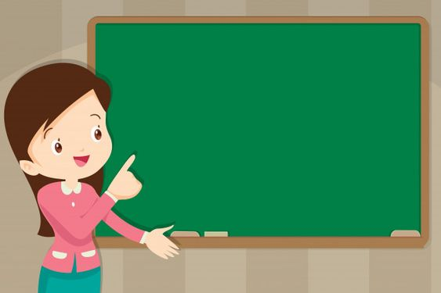
Môn Toán
Luyện tập chung (trang 135)

Slide 4
Bài 1: Tính nhẩm
2 x 3 =
6 : 2 =
6 : 3 =
3 x 4 =
12 : 3 =
12 : 4 =
12
2 x 3 = 6
6 : 2 = 3
6 : 3 = 2
6
3
4
2
3
4 x 5 =
20 : 4 =
20 : 5 =
20
5 x 1 =
5 : 5 =
5 : 1 =
5
5
1
4
5

Slide 5
Bài 2: Tính nhẩm (theo mẫu)
40 : 2 = ?
4 chục : 2 = 2 chục
40 : 2 = 20
60 : 2 =
80 : 2 =
90 : 3 =
30
60 : 3 =
80 : 4 =
80 : 2 =
20
40
40
30
40

Slide 6
Bài 3
a)Tìm x
x x 3 = 15
4 x x = 28
b) Tìm y
y : 2 = 2 y : 5 = 3

Slide 7
Bài 3
a)Tìm x
x x 3 = 15
4 x x = 28
x = 15 : 3
x = 5
x = 28 : 4
x = 7
b) Tìm y
y : 2 = 2 y : 5 = 3
y = 2 x 2
y = 4
y = 3 x 5
y = 15

Slide 8
Bài 4: Cô giáo chia đều 24 tờ báo cho 4 tổ. Hỏi mỗi tổ được bao nhiêu tờ báo?
Tóm tắt
4 tổ : 24 tờ báo
1 tổ :… tờ báo?
Bài giải
Mỗi tổ có số tờ báo là:
24 : 4 = 6 ( tờ báo)
Đáp số: 6 tờ báo

Slide 9
Bài giải
Số tờ báo mỗi tổ có là:
24 : 4 = 6 ( tờ báo)
Đáp số: 6 tờ báo

Slide 10

Chào tạm biệt các con!

